Slide 1
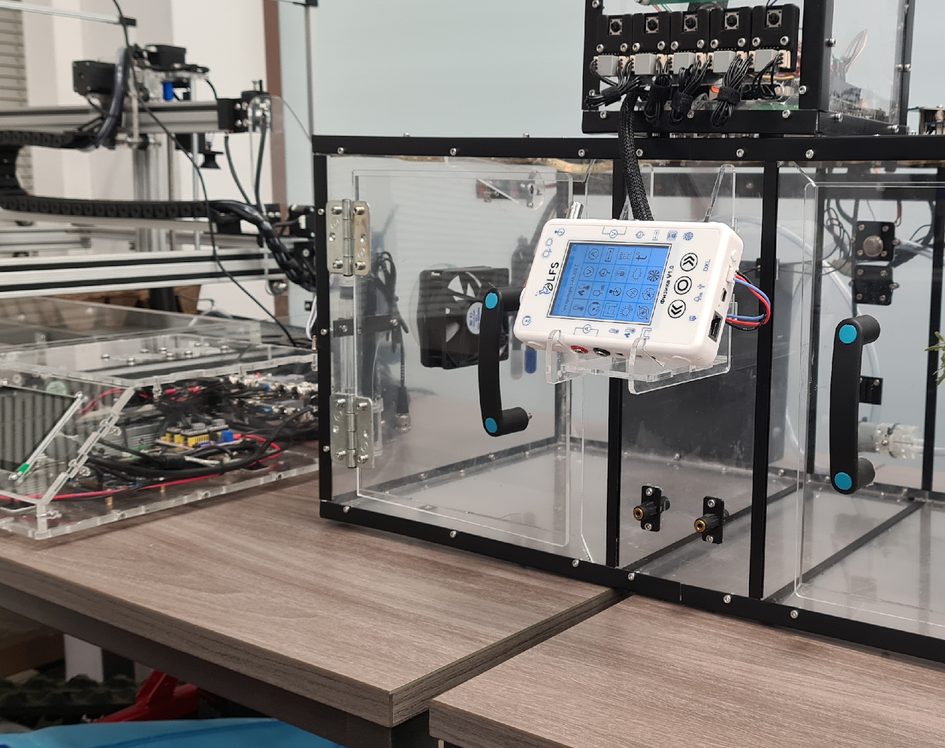
Цифровые лаборатории LFS PolusLab

Slide 2
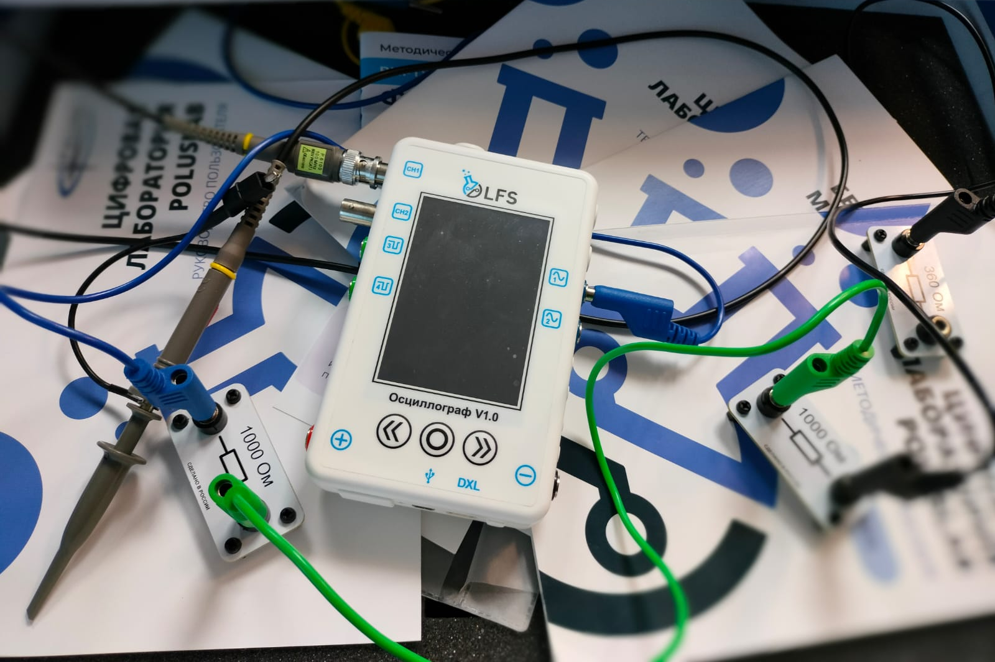
Основанная в 2001 году компания «Полюс» осуществляет комплектацию учебных организаций.
C 2023 года компания стала производить цифровые лаборатории.
За это время цифровые лаборатории были поставлены в 14 регионов в более чем 140 школ.

Slide 3
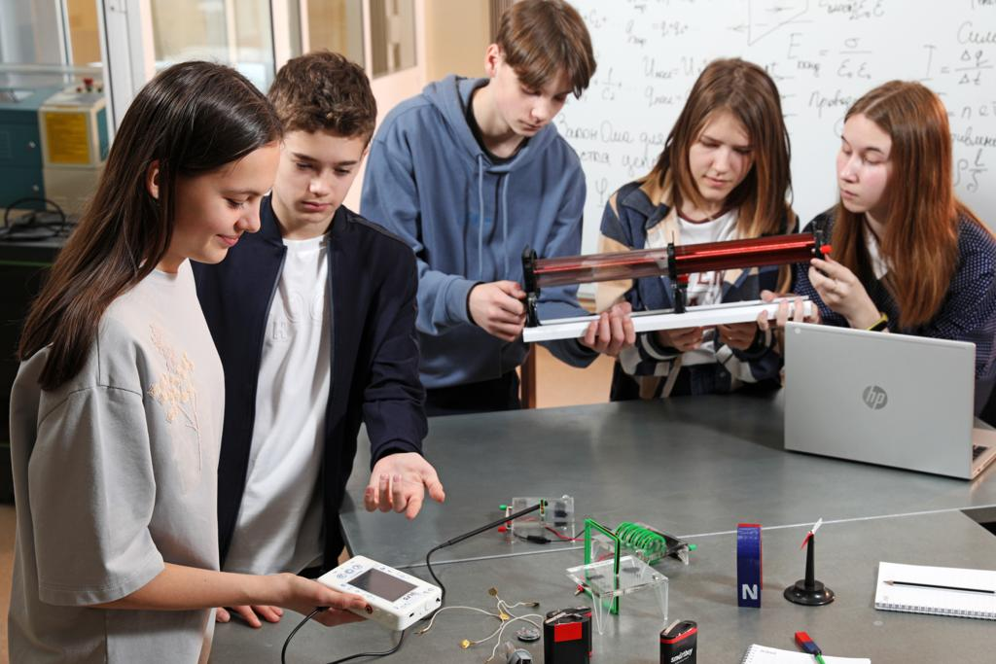
Создавая универсальные цифровые лаборатории, мы покрываем потребности образовательного процесса в школах. Ученики получают удобный инструмент для лабораторных и проектных работ с 7 по 11 класс согласно новому ФГОС по биологии, химии, физике, экологии и физиологии.
Совместно с учителями Томской области мы разработали методички для лабораторных работ.

Slide 4
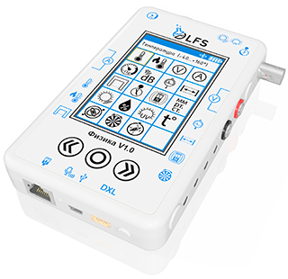
Цифровые лаборатории LFS PolusLab представляют собой комплекты, выполненные на базе многофункциональных устройств регистрации и сбора данных LFS и беспроводной передачей данных Bluetooth. Устройства выполнены из прочного пластика и включают в себя:
– встроенный сенсорный экран для управления датчиками и отображения цифровых показателей и графиков;
– встроенные датчики (возможно более 20 параметров);
– систему беспроводной передачи данных Bluetooth;
– порты для подключения дополнительных датчиков;
– порты для подключения к компьютеру, гаджетам, контроллерам.

Slide 5
Цифровые лаборатории LFS PolusLab комплектуются дополнительным оборудованием, необходимым для полноценного проведения экспериментов, брошюрой с методическими рекомендациями и флэш-накопителем с ПО.
Комплекты собраны в кейс из плотного ламинированного картона с мягким ложементом внутри и ручкой снаружи.

Slide 6
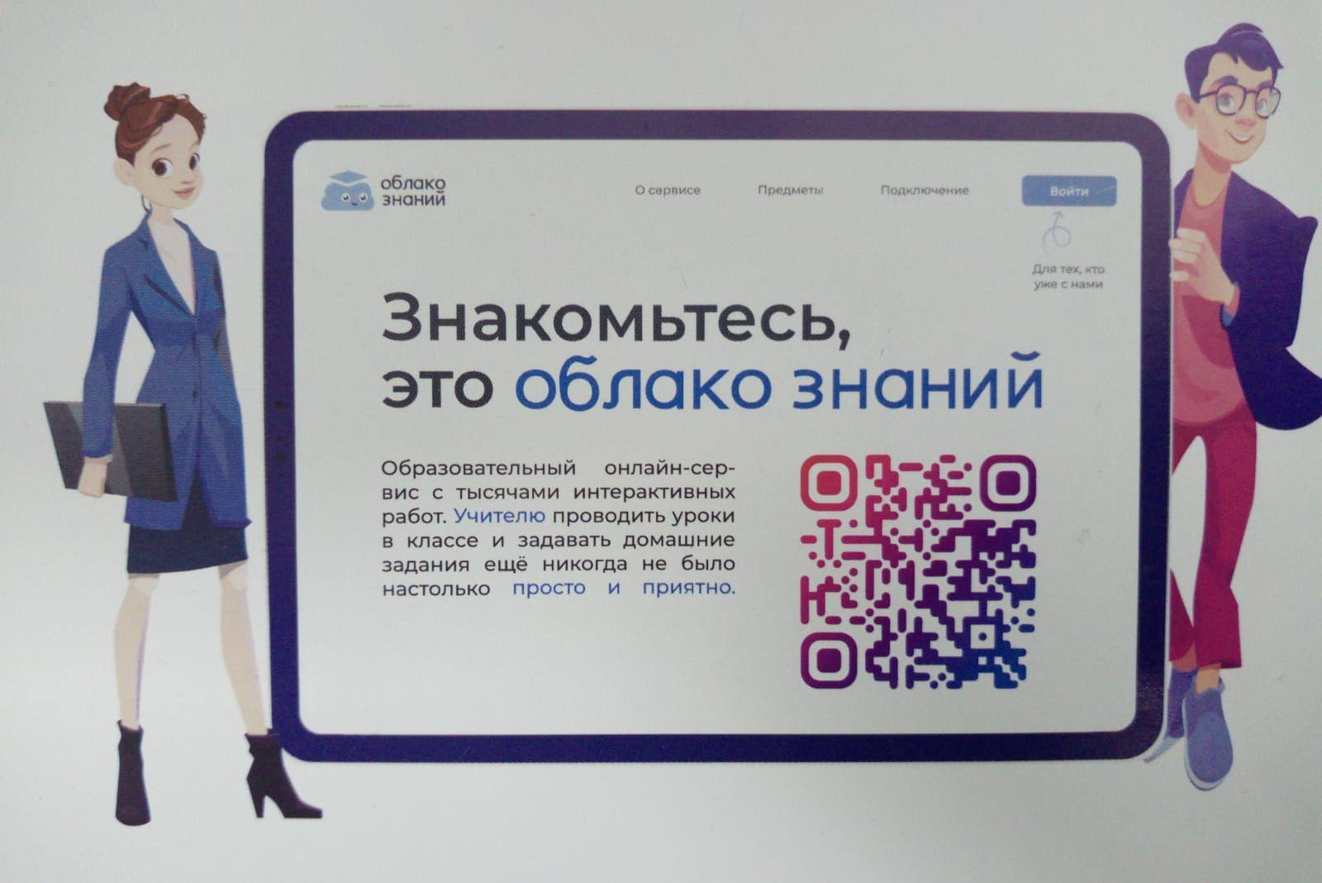
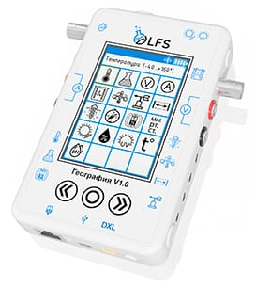
Цифровые лаборатории LFS PolusLab комплектуются виртуальным практикумом, позволяющим проводить эксперименты без использования оборудования на компьютере или гаджете.

Slide 7
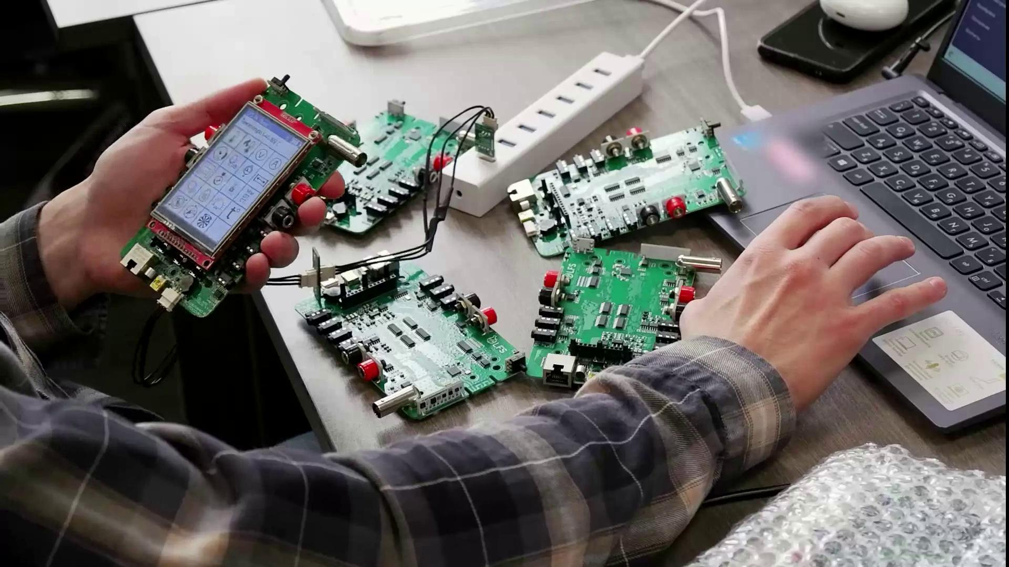
В конце 2023 года компания «Полюс» расширила функционал своих устройств, добавив в них дополнительные датчики, которые позволяют проводить больше измерений в рамках лабораторных и исследовательских работ.
Разработка позволила охватить такие предметные области как физика, химия, биология, экология, физиология, география, математика, ОБЖ, естествознание и исследование окружающей среды.

Slide 8
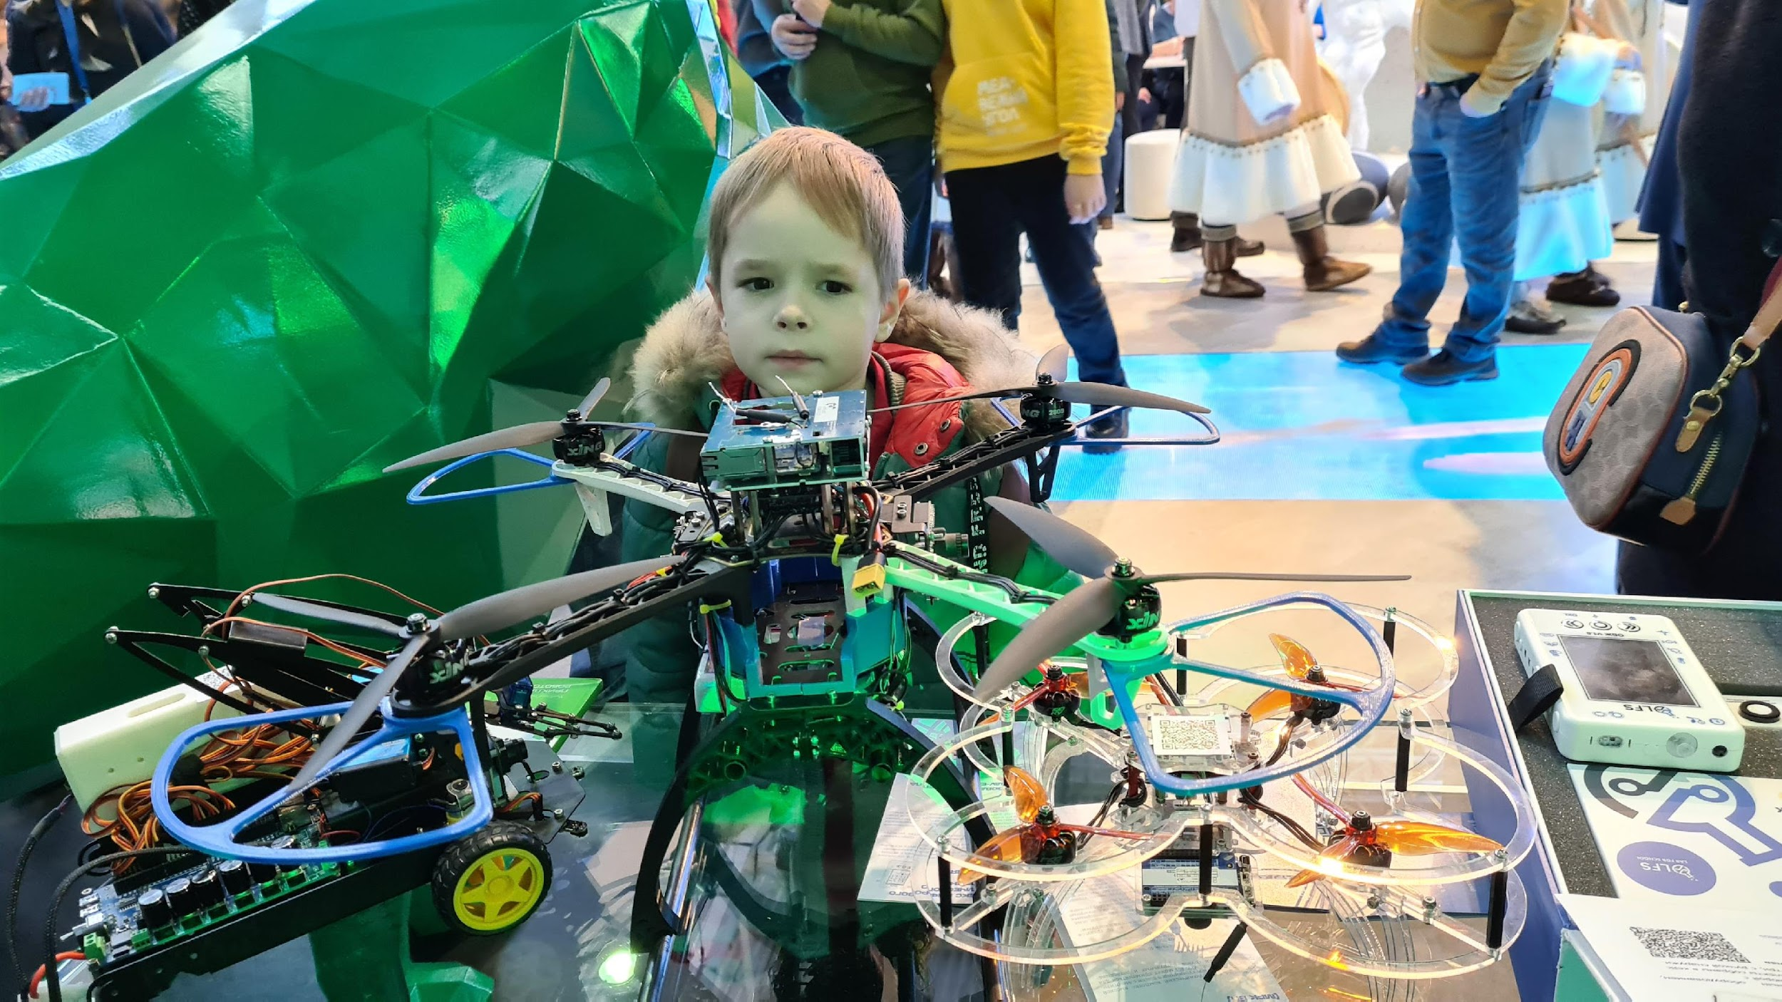
Цифровые лаборатории LFS PolusLAB входят в экосистему робототехники, БОС, БПЛА, МРТРК собственного производства и других российских производителей

Slide 9
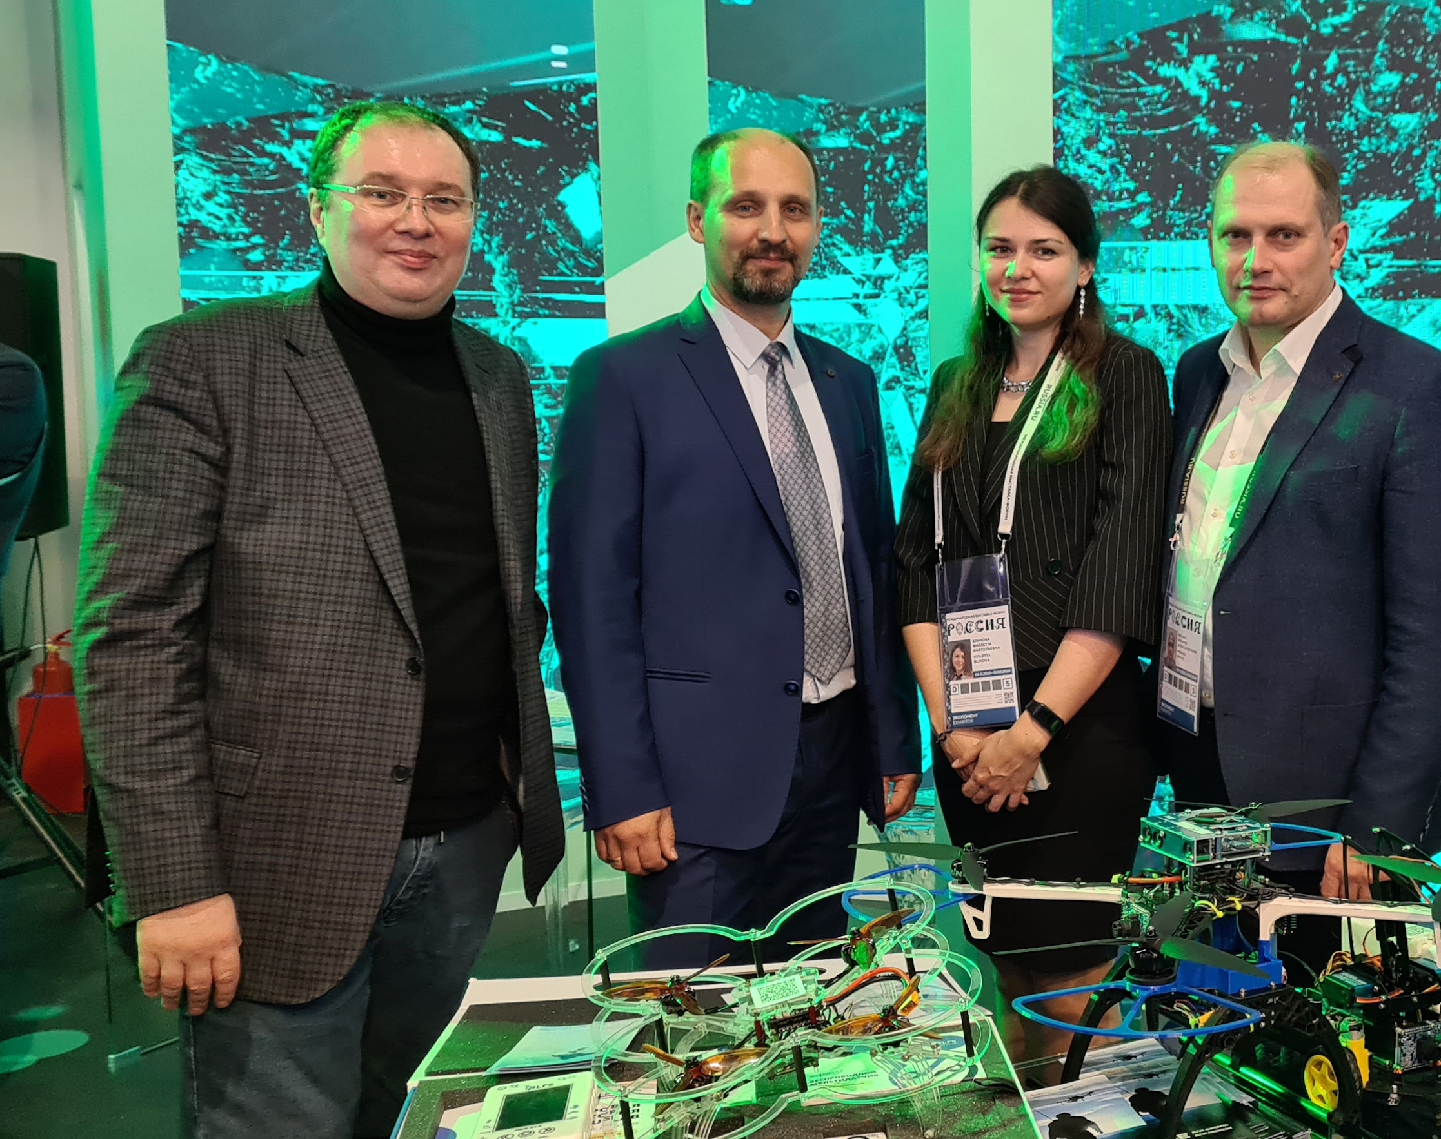
ООО “ТК “Полюс”
г. Москва, ул. Большая Почтовая 34 стр. 6, офис №55
Данные московского офиса
Платонов Николай Вячеславович
(Руководитель подразделения г. Москва)
+7 901 057 24 57
msk@tkpolus.ru
Данные томского офиса
Некипелов Станислав Юрьевич
(Заместитель директора по коммерческим вопросам)
+7 903 955 66 18
+ (3822) 529-333
stasn@tkpolus.ru
г. Томск, ул. Белинского 18

